Slide 1
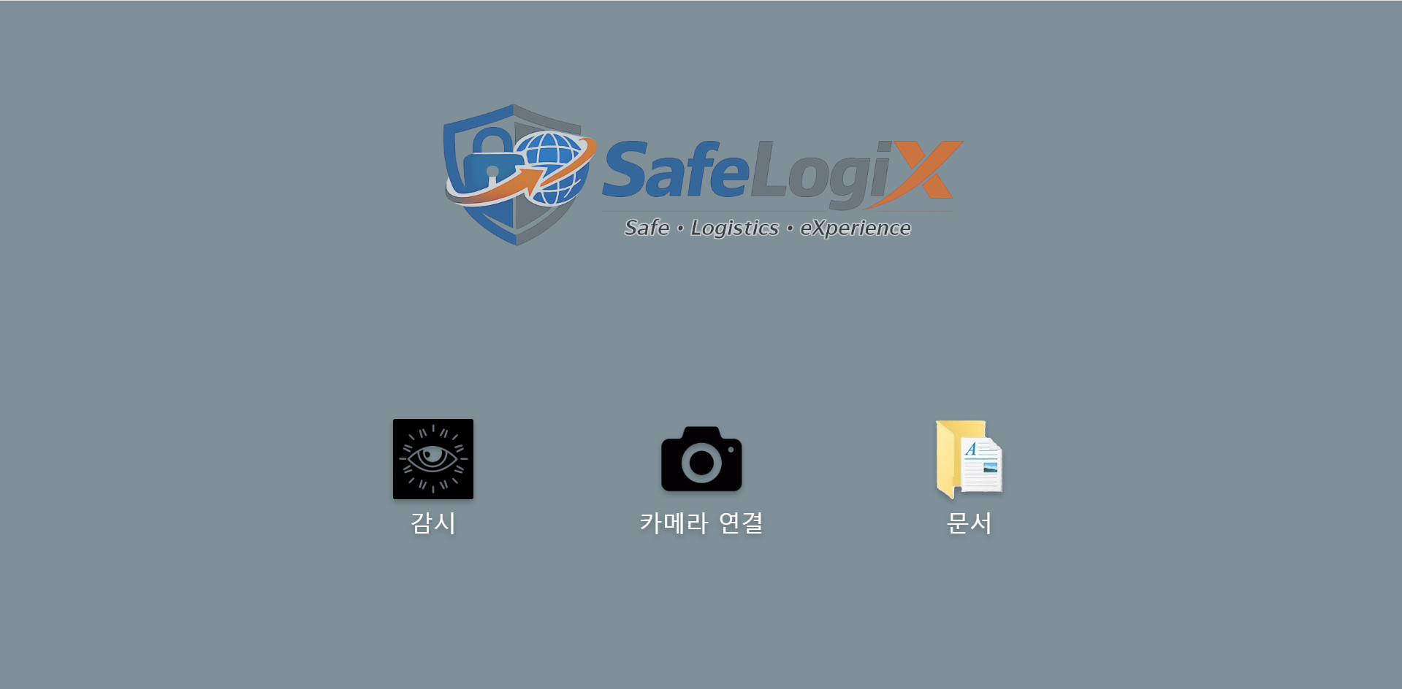
현장 안전 및 물류 행정 통합 관리 SaaS
응용소프트웨어공학과
담당교수 : 김삼문 교수님
20233082 홍효정 | 20213039 박정열

Slide 2

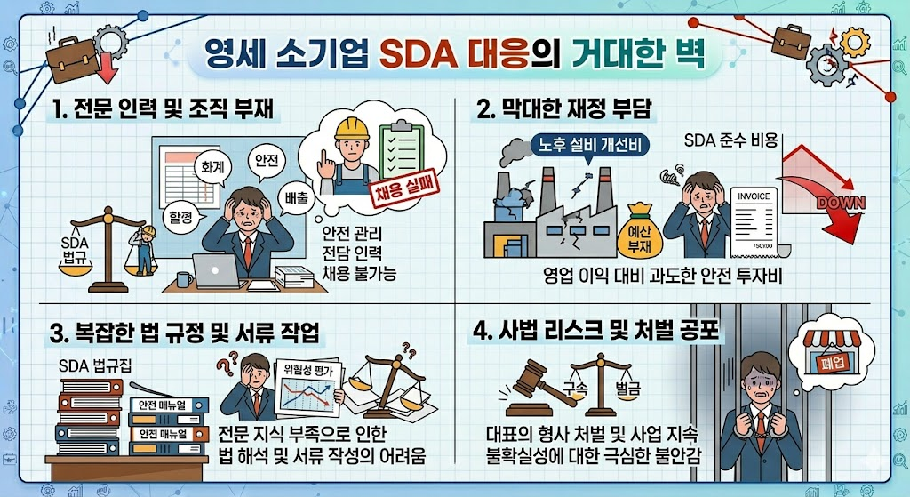
프로젝트 입안 배경
중대재해처벌법
• 유해·위험요인 확인 및 개선 절차 마련 (시행령 제4조 제3호) • 중대재해 발생 시 대비 매뉴얼 마련 및 조치 (시행령 제4조 제8호) • 안전보건 이행 사항의 기록 보존 (시행령 제4조 전체)
• 상시 근로자 5인 이상의 모든 사업장으로 확대 적용됨
영세 소기업은 대응하기 힘든 상황
• 전문 인력 및 조직 부재 • 막대한 재정 부담 • 복잡한 법 규정 및 서류작업 • 사법 리스크 및 처벌 공포

Slide 3
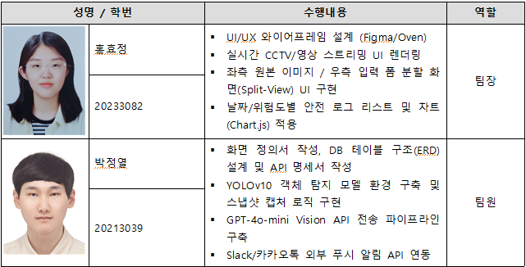
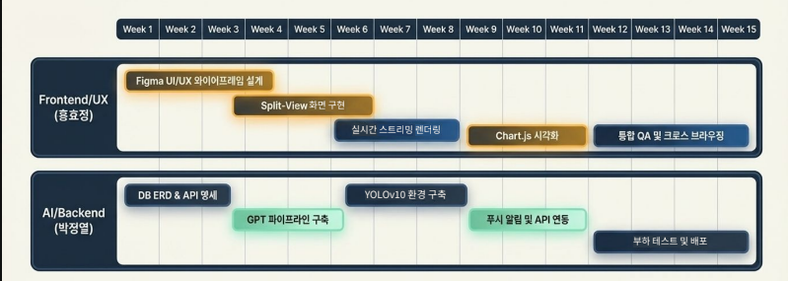
팀원 역할 및 개발 일정

Slide 4
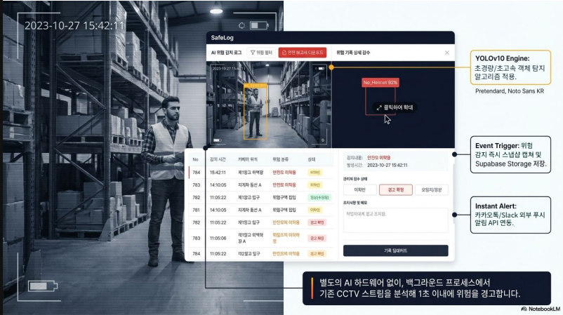
어떤 프로그램인가?

Slide 5
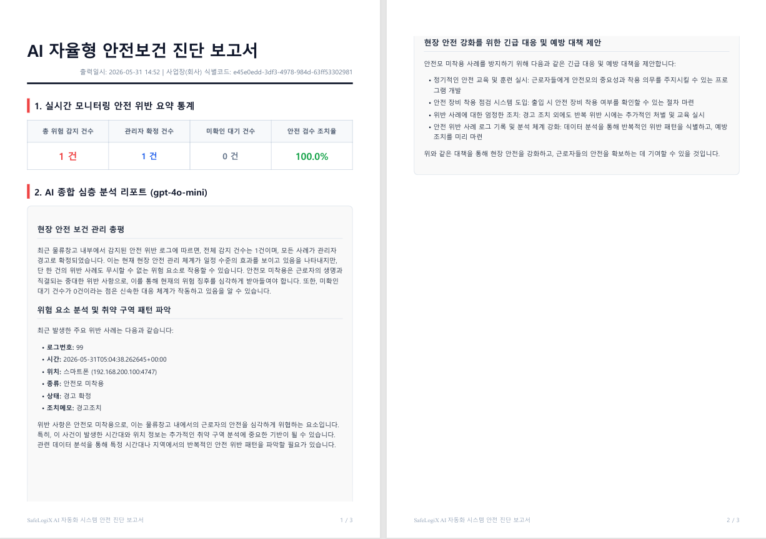
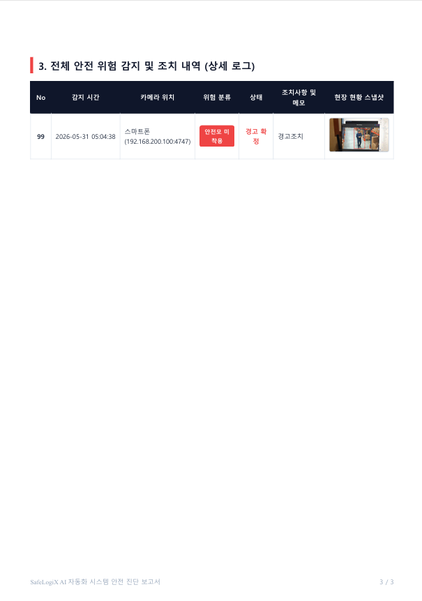

Slide 6
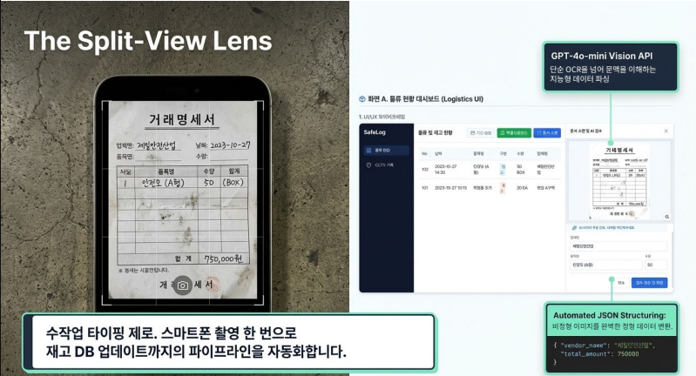

Slide 7
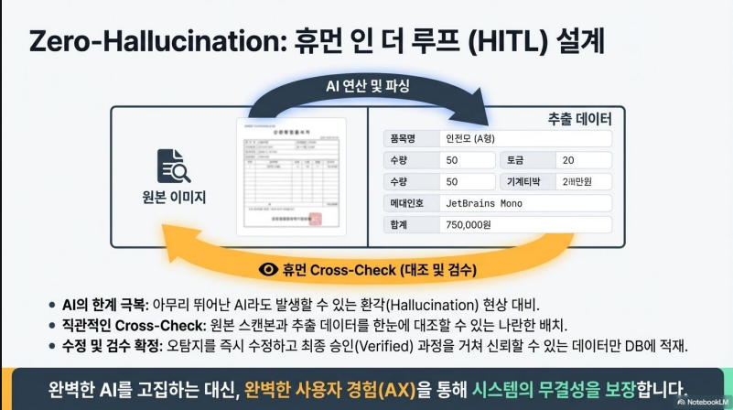

Slide 8
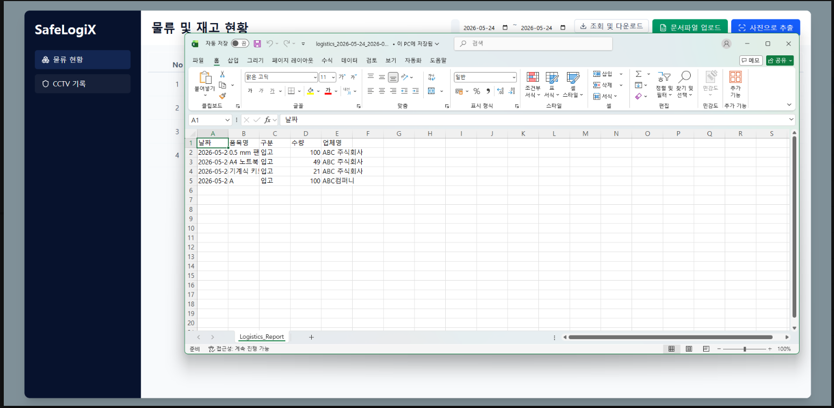

Slide 9
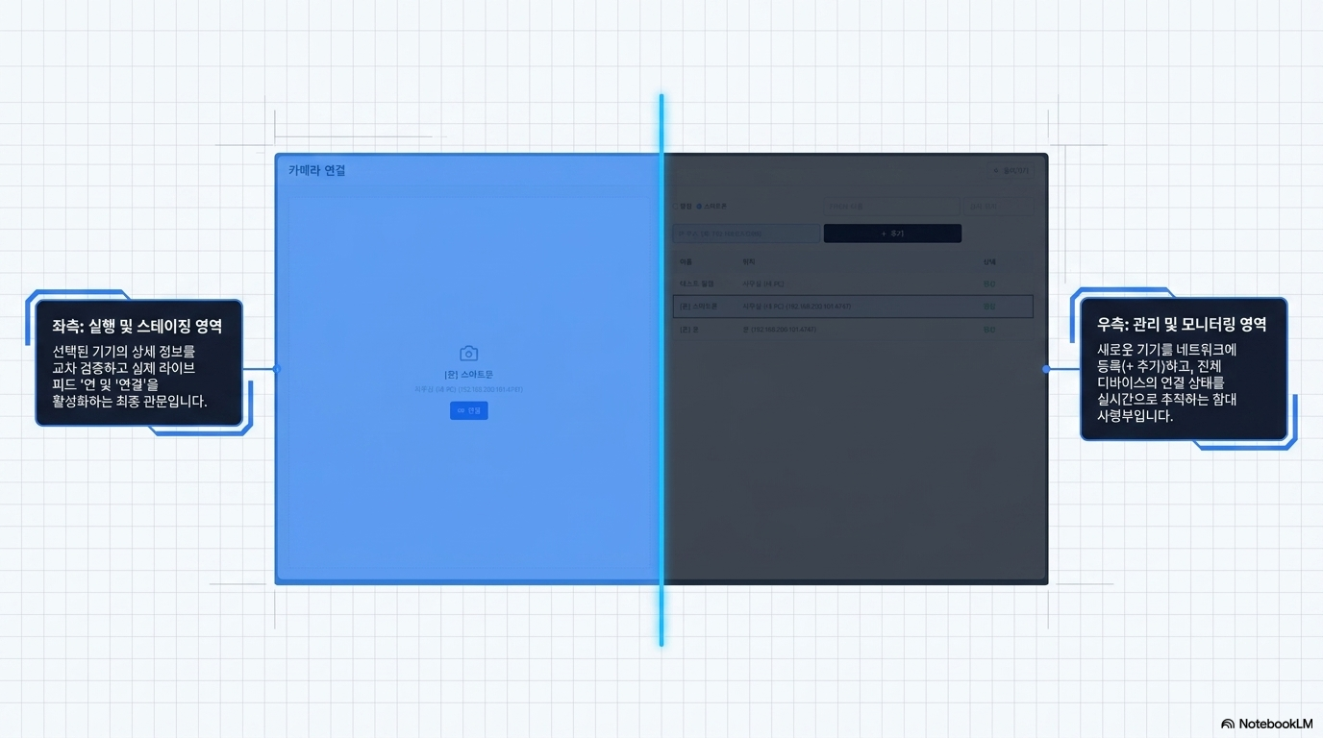

Slide 10
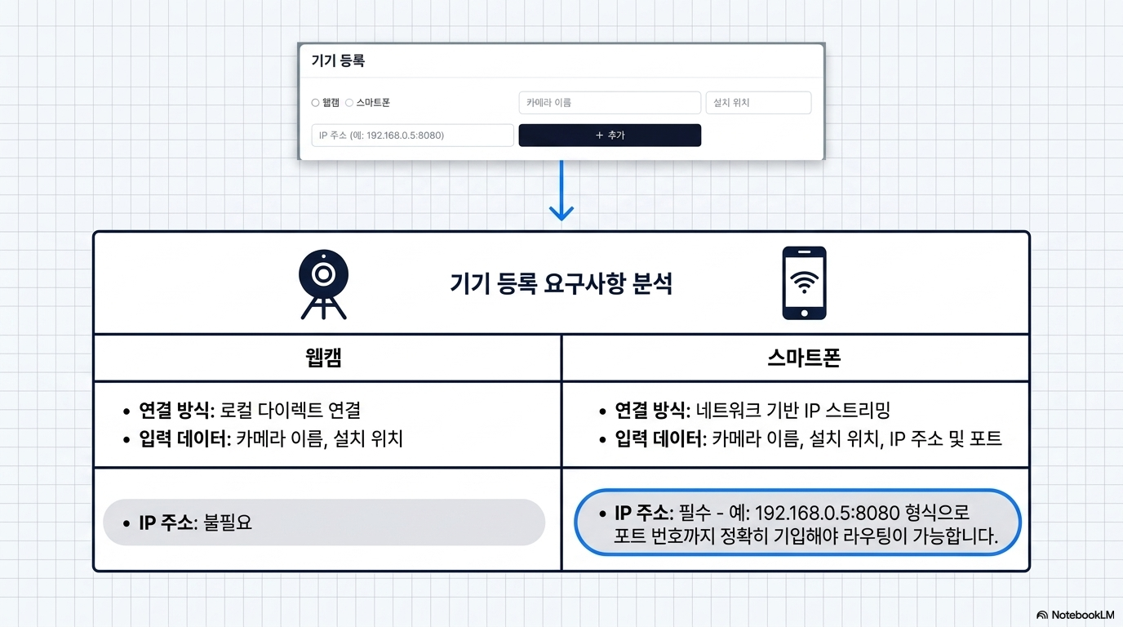

Slide 11
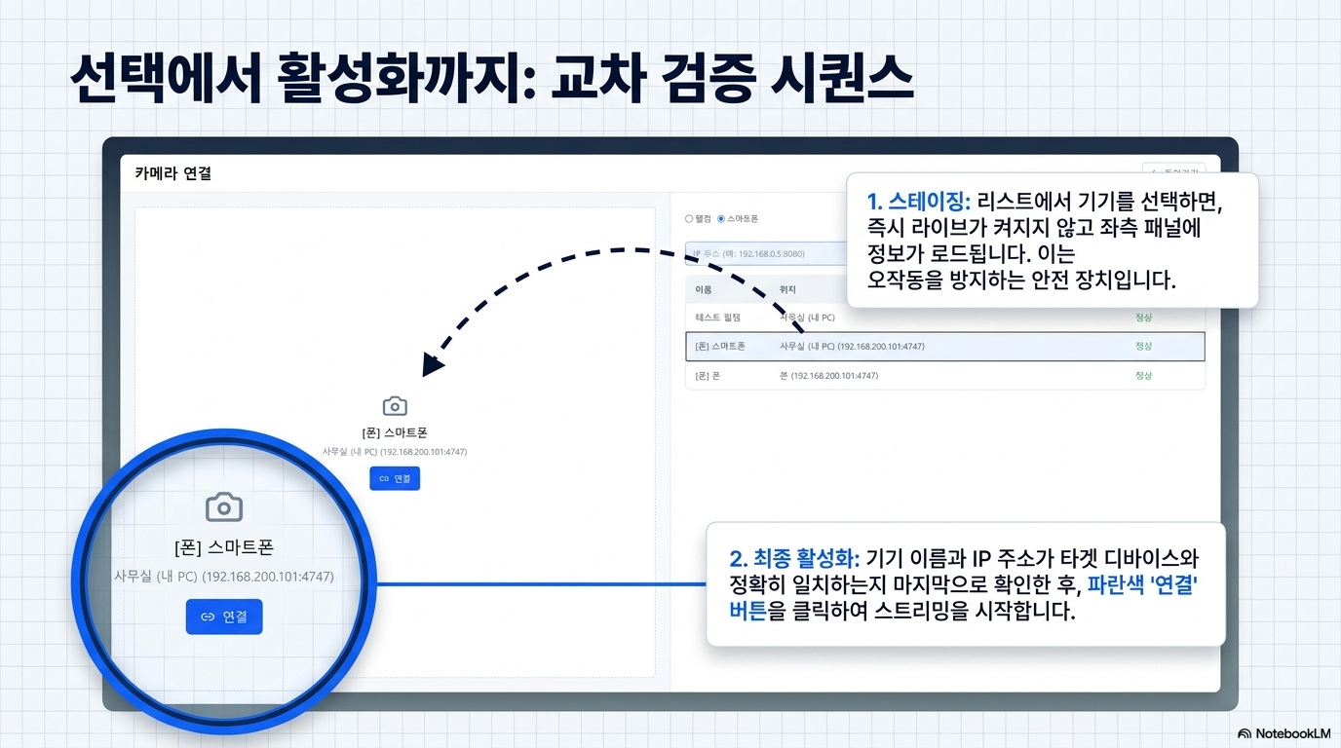

Slide 12
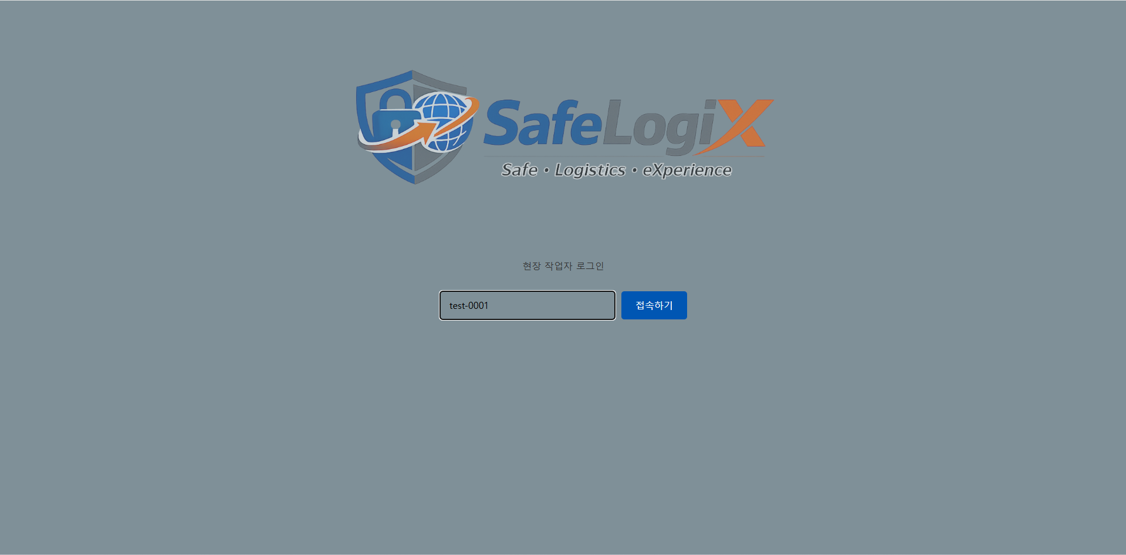
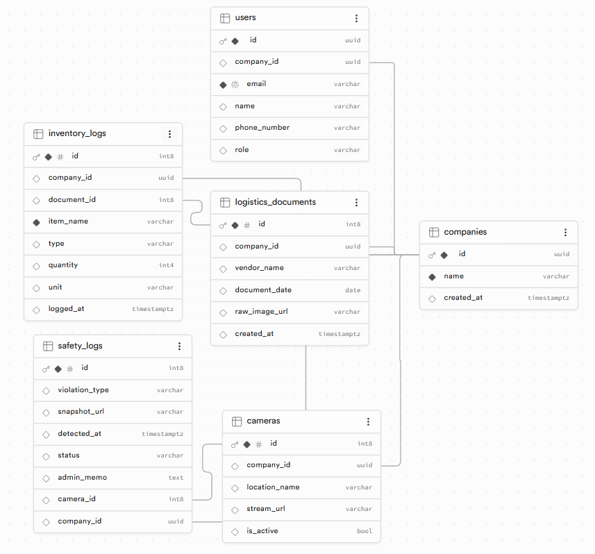
간단한 토큰으로 접속 및 데이터 저장
• 각 회사마다 사진, 데이터, 카메라 연결 정보가 토큰으로 보안 • 복잡한 아이디 비밀번호 기업 필요 없이 토큰 하나로 사용

Slide 13
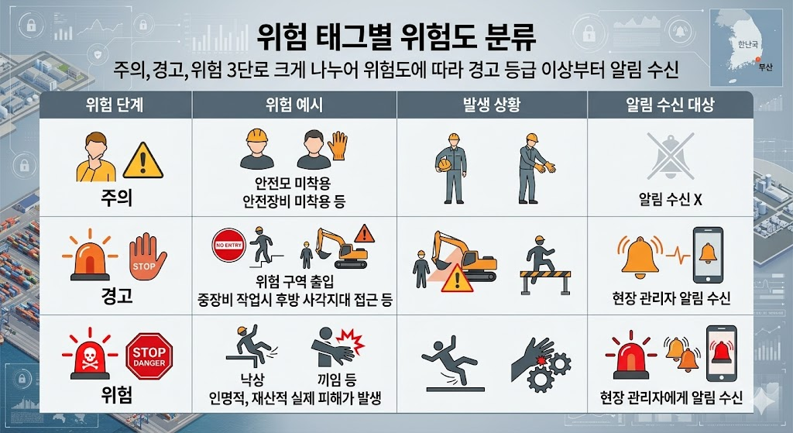

변경: 알람 푸시 기능 전체 삭제
현장 근로자의 알람 확인 여부
현장 근로자가 카톡 알림을 일일이 확인하는 것이 현실적으로 어려움
->> 현장 근로자가 아닌 감독자에게 알림 수신으로 방침을 변경하고자 함

Slide 14
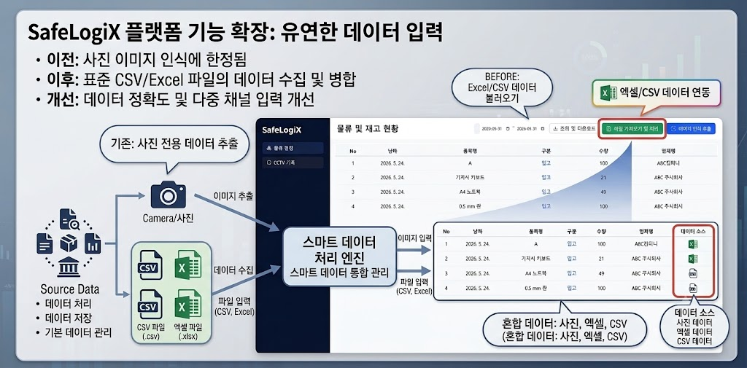
변경: 물류 기능 개선

Slide 15
